Slide 1
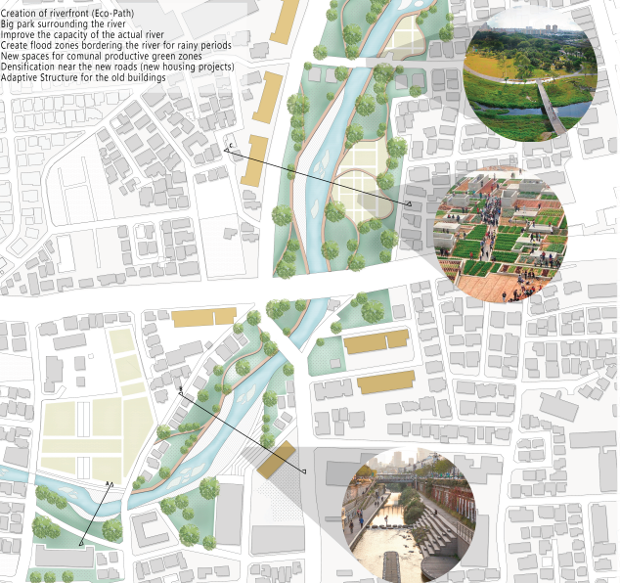
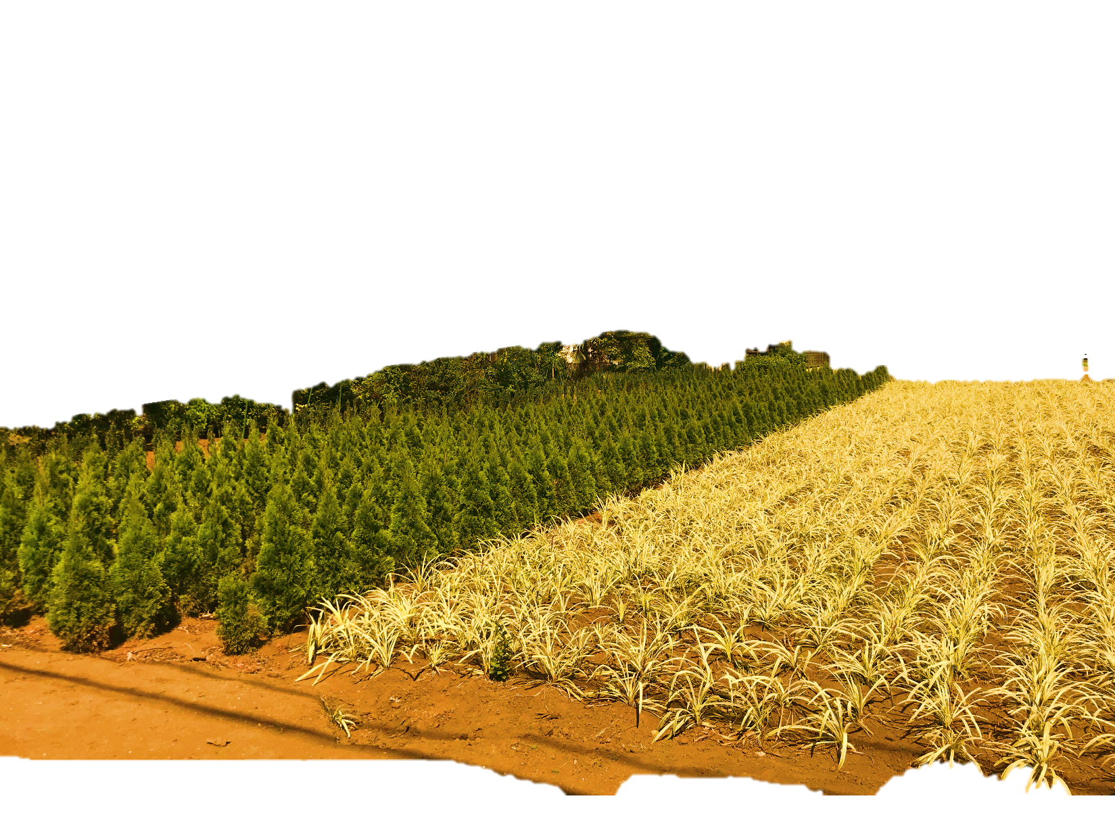
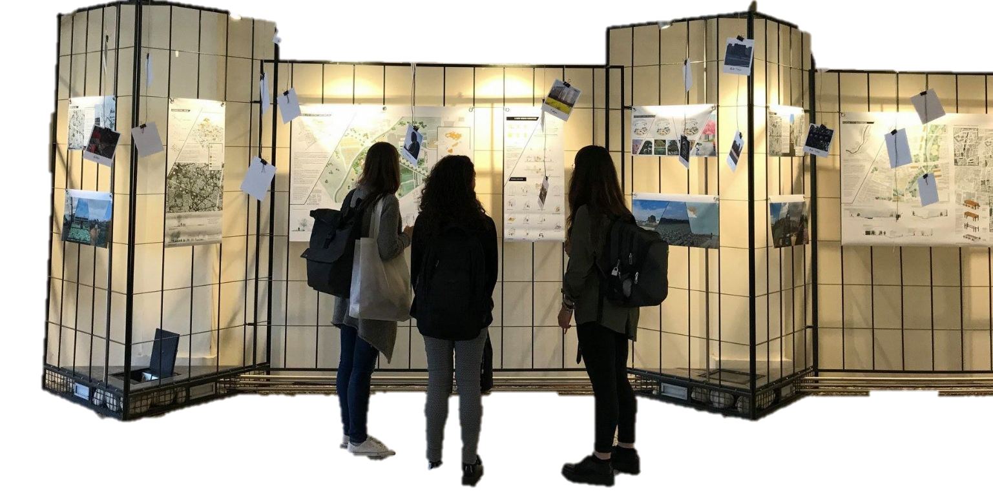
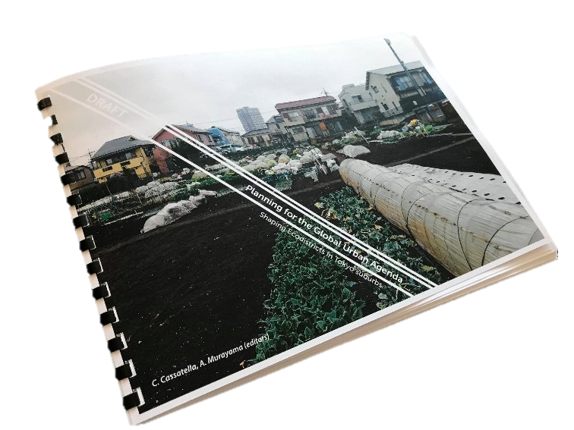
東京大学とトリノ工科大学（イタリア）
コラボレーション企画
西東京市に
エコディストリクトをつくる
展示会・ミニシンポジウム
平成30年9月2日 日 開催
● 開催場所 西東京いこいの森公園
パークセンター付近
● 展示会 10:00-17:00
緑と水に囲まれたエコなまちづくりについて考えてみませんか？
東京大学とトリノ工科大学の大学院生が共同で作成した
「緑と水」「農のある暮らし」「エコなまち」をテーマとした
西東京市のまちづくりに関するポスターを展示します!!
● ミニシンポジウム 13:00-16:00
● お問合せ先 西東京市 都市整備部 都市計画課
tel:042-438-4050
mail:toshikei@city.nishitokyo.lg.jp
13:00～ 若者サミットによる発表
テーマ：若者が住みたい・住み続けたいまち
14:00～ 成果発表・パネルディスカッション
テーマ：農のある暮らしと健康応援都市について
市内の農家さんの新鮮なお野菜も販売！！
Shaping Eco-districts in Nishitokyo
● エコディストリクト（Eco-districts）とは・・・
環境にやさしく人々の健康を応援する持続可能な
都市を目指して、ひとつの地区内で、建物やオー
プンスペースに加え、緑あふれる街路をつくり、
農地を保全し、雨水の活用やエネルギーの供給な
どの仕組みも導入するまちづくりの取り組みです。
トリノの展示会の様子

